Slide 1
Alliance Langage JR
Territoire Jardins-Roussillon
2021-2023

Slide 2
Alliance Langage JR– 2021-2023
Afin de poser des actions concrètes dans le but de faire de la petite enfance une priorité et de permettre à tous les enfants d'arriver à la maternelle avec des chances égales, le comité Alliance Langage JR rassemble les acteurs du territoire pour une démarche concertée.
Sur le territoire de Jardins-Roussillon, le comité Langage est constitué des partenaires suivants, aussi membres des tables de concertation en Petite enfance:
Organismes communautaires en Petite Enfance
La Station de l’Aventure, Maison de la famille Kateri et Apprendre en coeur
CISSS de la Montérégie Ouest
Centres de services scolaires
Bibliothèques, CPE, Bureau coordonnateur de services de garde
Contribution financière-Alliance pour la solidarité de la Montérégie-Fonds québécois d’initiatives sociales

Slide 3
Historique
L'Enquête québécoise sur le développement des enfants à la maternelle (EQDEM-2017) a révélé que 11,7% des enfants à la maternelle en Montérégie Ouest sont considérés comme vulnérables au niveau du développement cognitif et langagier.
Le Groupe de Travail Montérégien en Orthophonie et Développement du Langage, créé en 2011 par l’initiative de 15 Tables de Concertation en Petite Enfance de la Montérégie, est préoccupé de la vulnérabilité des tout-petits en matière de langage et par la pénurie de ressources en orthophonie dans le secteur public. Un continuum de services concerté en langage est alors proposé. (GTM-ODL- Le concept d’orthophonie communautaire-2017)
Considérant un nombre important d'enfants de 0-5 ans présentant des vulnérabilités au niveau du langage, les membres du comité Langage du territoire de Jardins-Roussillon ont décidé de faire de cet enjeu une priorité en travaillant de concert pour déployer un continuum de services concerté en orthophonie communautaire dans la région.

Slide 4
Orthophonie communautaire
Définition du concept d’orthophonie communautaire et développement du langage
suggérée par le GTM-ODL et entérinée par l’OOAQ-2017:
repose sur l’établissement d’un continuum de services en promotion, en prévention et en intervention
basé sur des données probantes qui unit l’expertise de l’orthophoniste du réseau public et la pratique de l’ensemble des acteurs d’un territoire donné
regroupe plusieurs activités en lien avec le développement de la communication et du langage
nécessite la collaboration d’orthophonistes du réseau public à toutes les étapes du continuum
reconnaît que les liens entre les types d’intervention sont aussi importants que les activités elles-mêmes
reconnaît l’expertise et les rôles de chacun des acteurs du continuum

Slide 5
Continuum de services concerté en orthophonie communautaire
Le continuum est une approche préventive, précoce et adaptée pour assurer un développement optimal de la communication et du langage chez les enfants âgés de 0 à 5 ans.
Présente quatre types d’intervention:
promotion, prévention, évaluation et intervention, références et services spécialisés
Propose des activités validées par la recherche et l’expérimentation
Requiert la participation d’un nombre important d’acteurs en petite enfance :
réseau de la santé et des services sociaux
réseau de l’éducation
organismes communautaires
milieux de garde et services éducatifs préscolaires
municipalités (bibliothèques et autres services publics municipaux)
tables de concertation petite enfance

Slide 6
Trois principes transversaux
Approche parents
Activités centrées sur le parent comme principal acteur auprès de son enfant et partenaire à toute démarche ou intervention qui vise à soutenir le développement de la communication et du langage de l’enfant.
Universalisme proportionné
Offre de services et d’outils adaptés à la situation et aux besoins des familles, incluant la réduction des barrières d’accès aux services.
Mobilisation des communautés
Concertation de tous les partenaires de la communauté autour du développement de l’enfant impliquant la reconnaissance mutuelle des rôles de chacun et leurs expertises réciproques.

Slide 7
Mobilisation des communautés
Développement de la communication et du langage chez les tout-petits
activités essentielles en PROMOTION et en PRÉVENTION
OBJECTIFS
Participation des acteurs de la communauté pour la promotion du développement du langage.
Concertation de tous les acteurs autour des activités de prévention pour le langage et la communication déjà disponibles sur leur territoire.
Partage d’un discours commun en lien avec le développement de la communication et du langage.
Amélioration des liens entre les divers services offerts auprès des enfants et leur famille.

Slide 8
Activités du continuum
PROMOTION – Sensibilisation universelle
Diffusion d’outils de sensibilisation et séances d’information pour les parents
étapes de développement langagier
stratégies favorisant le développement de la communication et du langage
PRÉVENTION – Stimulation et repérage des difficultés
Utilisation de stratégies de stimulation du langage et de la communication par les parents
Connaissance des étapes de développement et repérage des difficultés
Référence vers les services d’évaluation et d’intervention
Formation d’intervenants
Utilisation des outils par les intervenants impliqués auprès des enfants et leur famille
ÉVALUATION ET INTERVENTIONS ORTHOPHONIQUES / RÉFÉRENCES ET SERVICES SPÉCIALISÉS
Programme Agir-Tôt du Ministère de Santé et Services Sociaux
Services d’évaluation et de réadaptation

Slide 10
Alliance Langage JR: une approche concertée
Connaissance et promotion du continuum langage et des services
Promotion des stratégies de stimulation en développement du langage et de la communication
Réseau de partenaires: collaboration et références entre organismes
Promotion d’activités de langage: Biblio-Jeux, ateliers de stimulation, etc.
Collaboration à la tenue des séances d'informations aux parents sur le langage

Slide 11
Par la mise en place du continuum sur le territoire de Jardins-Roussillon, nous souhaitons que tous les partenaires concernés par le développement de la communication et du langage soient mobilisés de façon durable et travaillent de concert.

Slide 12
Un réseau de partenaires...

Slide 14
La communauté: des acteurs et des collaborateurs essentiels.
Outils de sensibilisation
Informations sur les organismes offrant des services de stimulation
Séances d’information aux parents sur le langage
Heures du conte
Ateliers de stimulation
Biblio-Jeux
Interventions précoces Agir-Tôt

Slide 15
Outils
Illustrations et graphisme: Irène Lumineau
Matériel inspiré et adapté de:
Programmes Hannen (It takes two to talk & You make a difference)
Projet créé par Priorité Langage Lotbinière

Slide 16
Affiches pour les organismes français et anglais Sensibilisation aux stratégies de stimulation du langage

Slide 17
Napperons pour les parents français et anglais recto-verso
aide mémoire
rappel des principales
stratégies de stimulation du langage

Slide 18
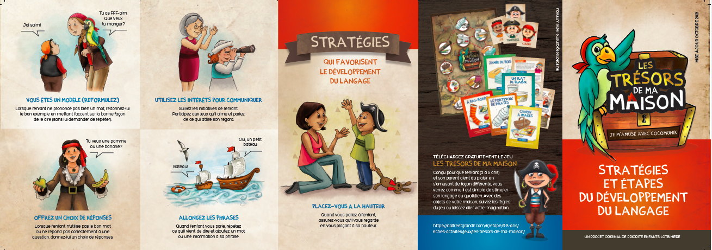
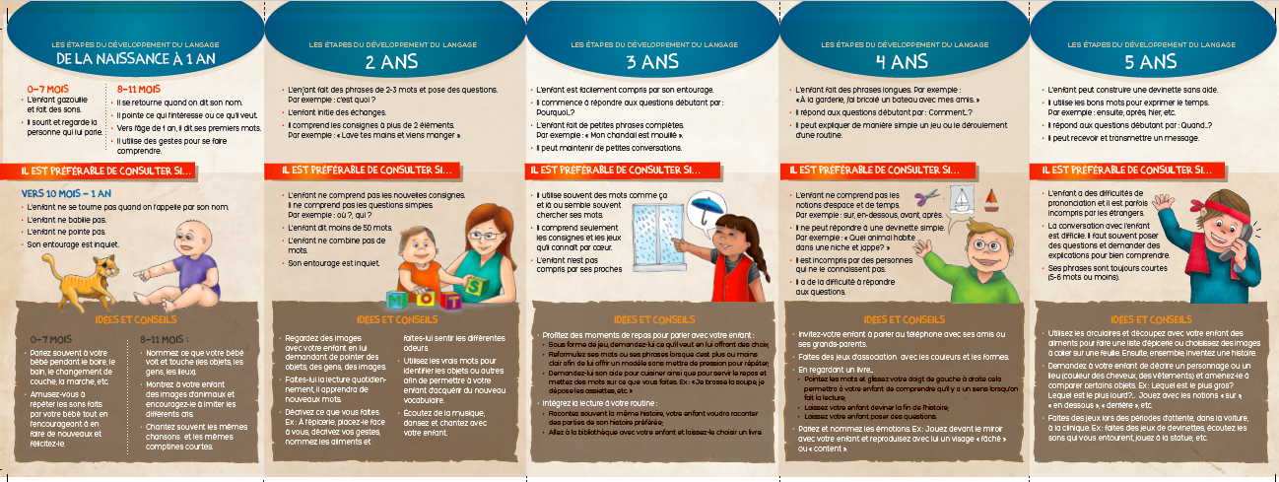
Dépliant Langage pour les parents français et anglais
points de repère et
rappel des principales
stratégies de
stimulation

Slide 19
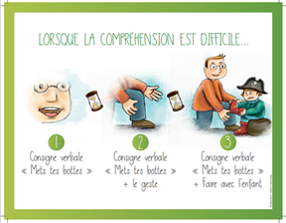
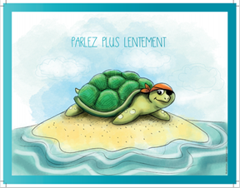
Stratégies de stimulation français et anglais - reproductibles

Slide 20
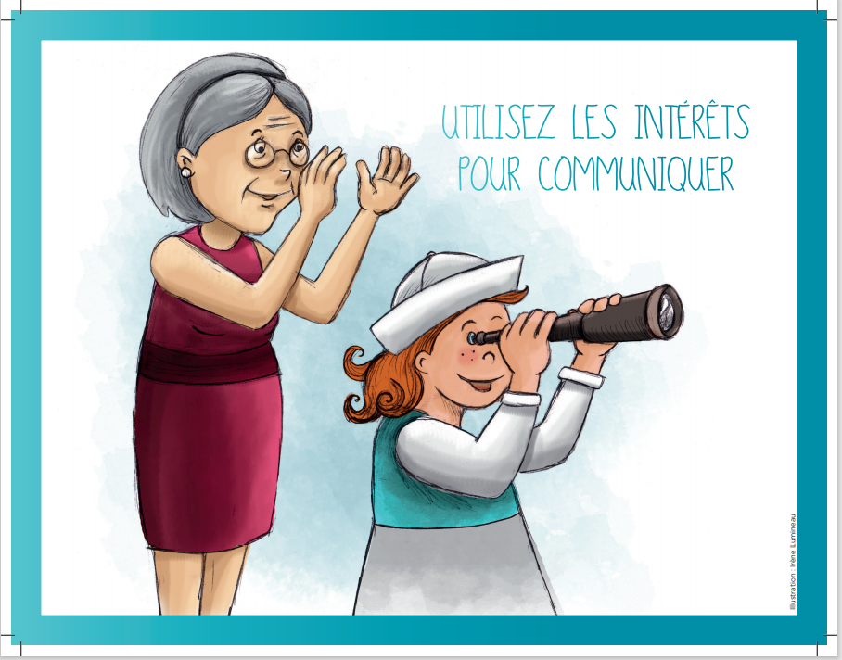
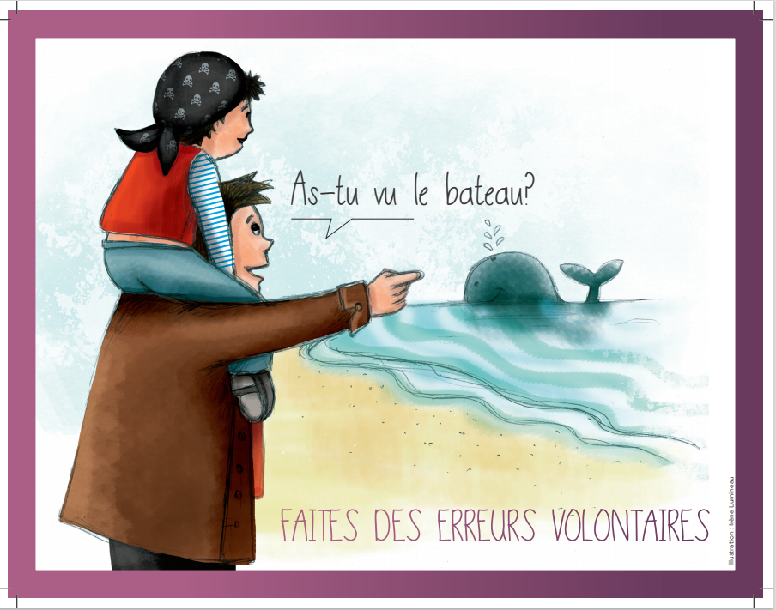
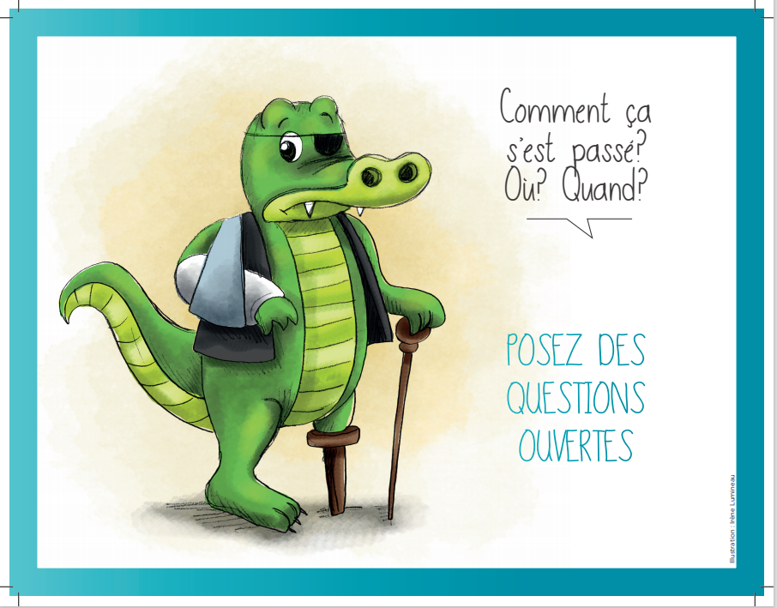
Stratégies de stimulation français et anglais - reproductibles

Slide 21
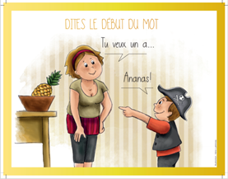
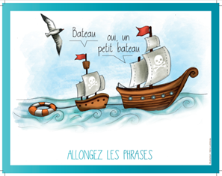
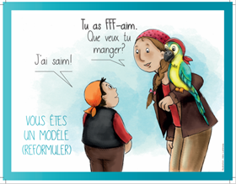
Stratégies de stimulation français et anglais - reproductibles

Slide 22
Activités
et
Ressources

Slide 23
Séances d’information pour les parents

Slide 24
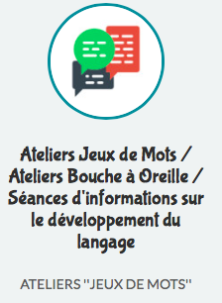
Ateliers de stimulation du langage
Maison de la famille Kateri
Apprendre en coeur
parents-enfants

Slide 25
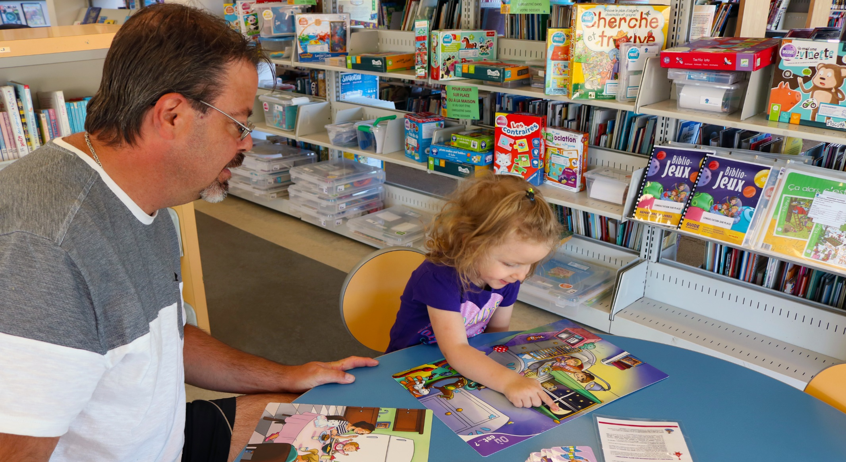
Source:https://www.bibliojeux.ca/index.php

Slide 26
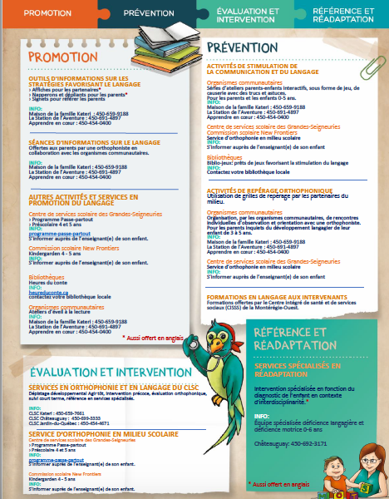
Feuillet activités et ressources du territoire
pour les intervenants

Slide 27
Signet promotionnel recto verso

Slide 28
Site Web

Slide 29
Pour toute question, contactez-nous courriel: alliancelangagejr@gmail.com
Organismes communautaires - Langage
Maison de la Famille Kateri
450-659-9188
info@maisonfamillekateri.com
Station de l’aventure
450-691-4897
famille@stationdelaventure.com
Apprendre en coeur
450-454-0400
apprendreencoeur@gmail.com

